Slide 1
Bonjour!
mardi, le vingt et un février

Slide 2
Travail de cloche
Translate into French: When I wait for the start of class, I hear music in the hallway (le couloir)

Slide 3
Bonjour!
mardi, le vingt et un février
un moment de culture francophone
Je te donne un cadeau!
révision
The students will be able to use the vocabulary of the chapter.

Slide 4
Pourquoi tombons-nous?
Nous tombons pour apprendre comment se lever.

Slide 5
Sommes-nous prêts?
Nous sommes prêts !

Slide 6
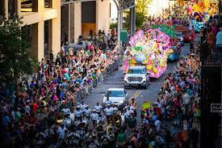
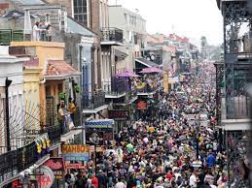
The celebration of Mardi Gras in Mobile and in New Orleans reflects their history as formerly French cities.

Slide 7
Dessinez quelque chose que vous voulez donner comme cadeau.
Donnez votre cadeau à l’élève à côté de vous en disant:
_________, tu es __________, donc, je te donne ________ _________.
name adjective descriptive noun
adjective

Slide 8
I like this horse.
J’aime _____ cheval.
I do not like this car.
Je n’aime pas _______ voiture.
I climb this tree.
Je monte ____ arbre.
We buy these cakes.
Nous achetons ______ gateaux.

Slide 9
Marie and Louise take these gloves down to them in the basement.
Bertrand and I produce this graphic novel.
You and your husband are going to visit to this city.
I am going to destroy this computer.
You translate this book.
Notes:
.

Slide 10
Pourquoi Justin ___________ ______________ __________ ?
(“RE” verb) demonstrative noun
adjective

Slide 12
Devoirs

Slide 13
Billet de sortie
Qu’est ce que vous avez porté à l’école aujourd’hui? Nommez trois choses et donnez leur couleur.
Prends garde! Il faut écrire une phrase complète!
Notes:
é

